Slide 1



СЕЗОННОСТЬ НАВИГАЦИИ В АКВАТОРИИ СЕВМОРПУТИ
Григорьев Михаил Николаевич
ИМЭМО РАН, ГЕКОН
Научный совет при Совете безопасности РФ
Научный совет РАН по изучению Арктики и Антарктики
Научно-деловая конференция POLAR 2023, 24 мая 2023 г.

Slide 2
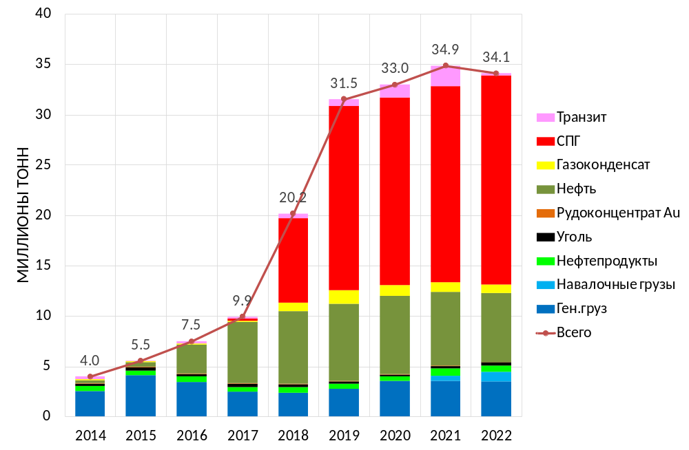
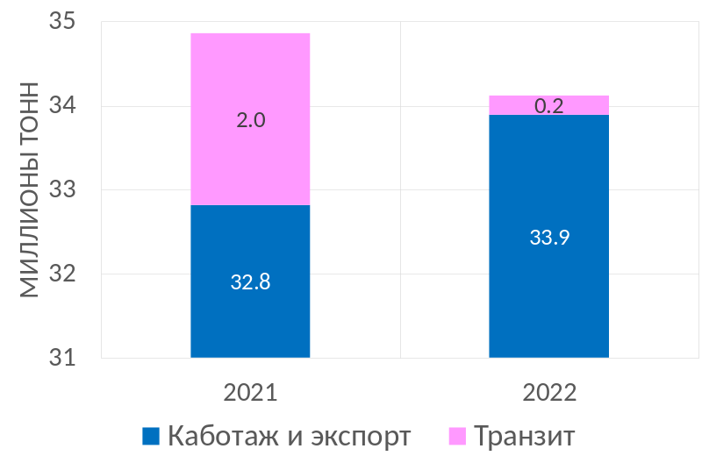
ДИНАМИКА ГРУЗОПОТОКА В АКВАТОРИИ СЕВМОРПУТИ (2014 – 2022)
Перевозки минерального сырья, в первую очередь нефти и газа, определяют развитие грузопотока на Севморпути. Все развитие высокоарктического судоходства связано с двумя проектами – нефть Новопортовского и газ Ямал СПГ
ИЗМЕНЕНИЯ ГРУЗОПОТОКА В 2022
Каботаж,
каботаж с перевалкой в экспорте (челночные схемы транспортировки), экспорт
Источник: Администрация Севморпути
2
Notes:
AZR Транспорт АСМП перевозки между пунктами сводные 2014-2022_02_220314 МГ 220520.xlsx Рис Годовые объемы

Slide 3
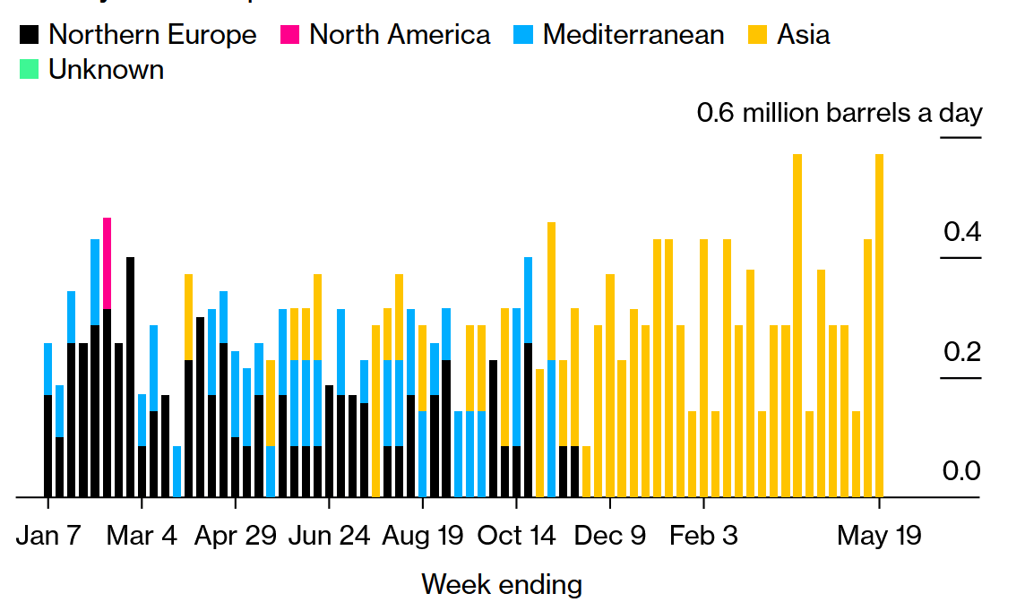
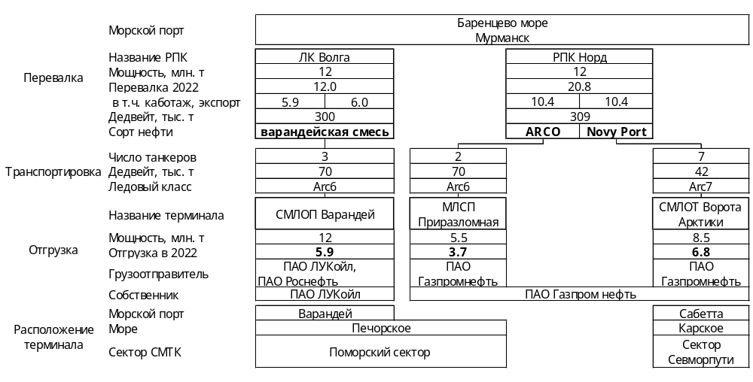
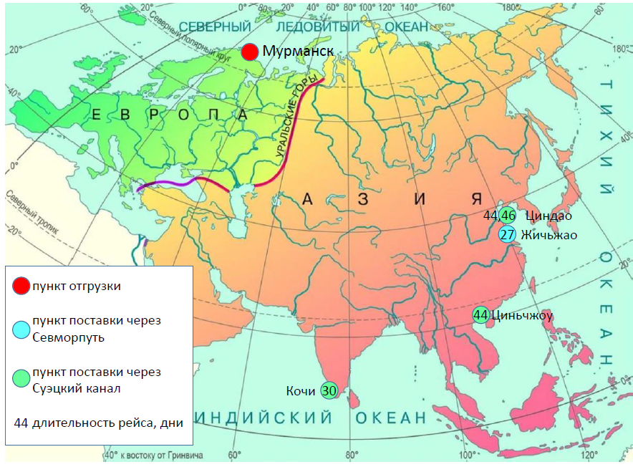
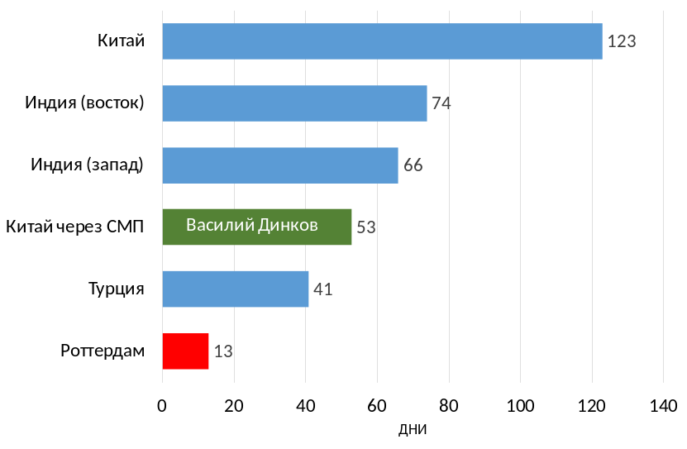
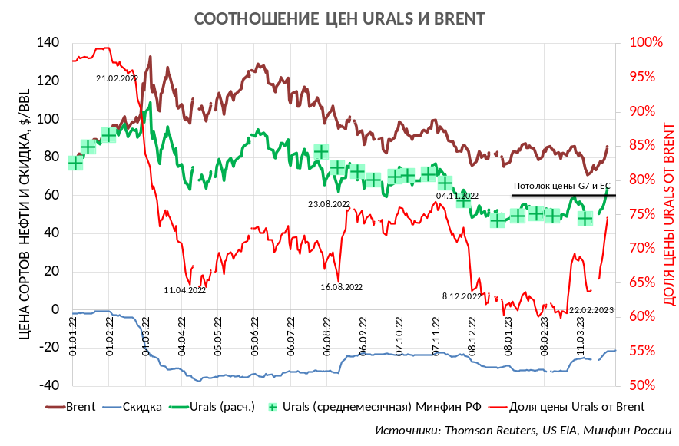
ПЕРЕВОЗКИ АРКТИЧЕСКОЙ НЕФТИ
ЧЕЛНОЧНЫЕ СХЕМЫ ВЫВОЗА НЕФТИ НЕДЕЛЬНЫЕ ОТГРУЗКИ ПО НАПРАВЛЕНИЯМ
Aframax > Suezmax
22.05.2023
ПЕРЕВОЗКИ НЕФТИ В 2022-2023 гг. ИЗ МУРМАНСКА ДЛИТЕЛЬНОСТЬ КРУГОВОГО РЕЙСА ИЗ МУРМАНСКА
3
Источники: Bloomberg, Reuters, US EIA, ExactEarth, Совкомфлот
Notes:
Bloomberg статистика 230411.xlsx Рис Расстояние поставок Рис Длительность КР Арктика
Справочник цена нефть Urals-oil-price-discount-to-brent-daily-2022-2023 РЕДАКТИР 230220.xlsx Рис Сводка Statista EIA Минфин
230327 Russian Oil Exports Hold Fast Even as Kremlin Says Production Cut - Bloomberg.htm https://www.bloomberg.com/news/articles/2023-03-27/russian-oil-flows-hold-fast-even-as-kremlin-says-output-slashed

Slide 4
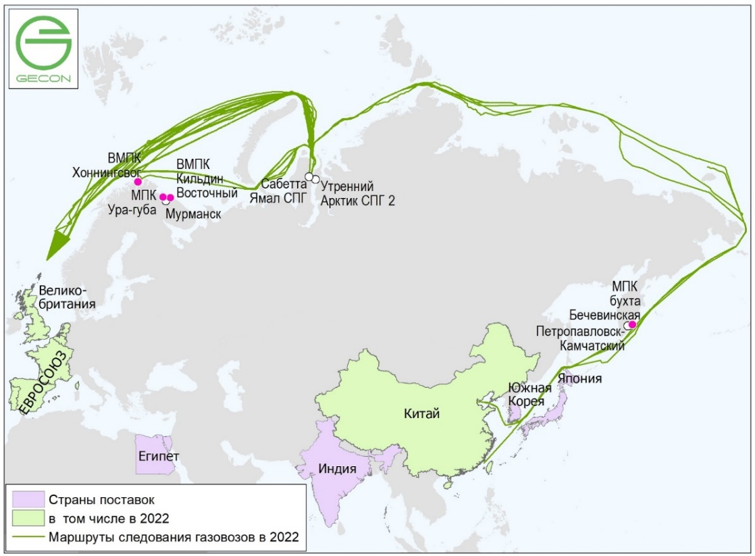
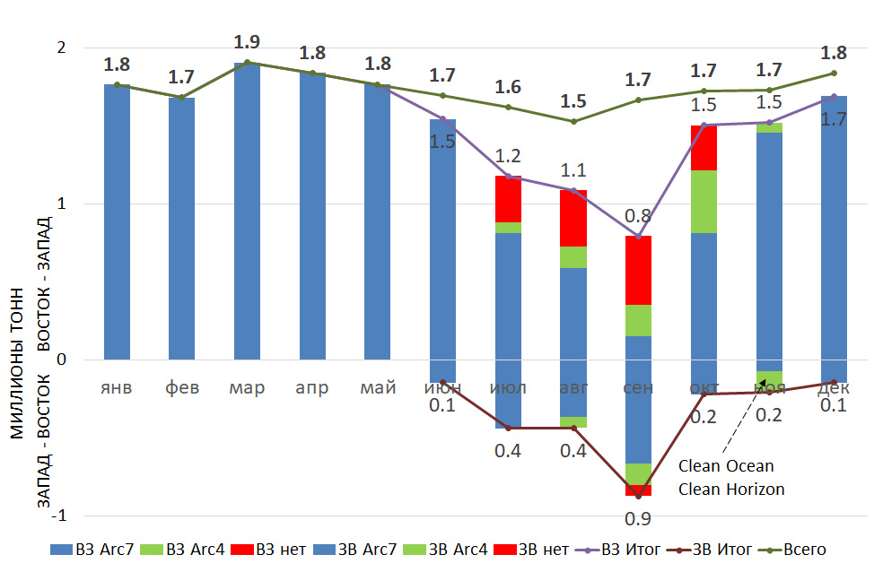
ПЕРЕВОЗКИ АРКТИЧЕСКОГО СПГ
МАРШРУТЫ ВЫВОЗА СПГ ПЕРЕВОЗКИ В 2022 ГОДУ ПО НАПРАВЛЕНИЯМ
ДКР – длительность кругового рейса
ДКР – 21 сутки
ДКР – 41 сутки
График ЖД
Подробнее: АРКТИЧЕСКИЙ СПГ: В ПОИСКЕ ВЫХОДОВ. Газовый бизнес. 2023, №1.
4
Источники: Администрация Севморпути, ГлавСевморпуть, НОВАТЭК
Notes:
ЯНАО МСЦ транспорт 2303314.xlsx 230314 карта_поставки_СПГ_17_22_врезка на карту АКТС_230314ЕС.jpg Рис. 4. Перевозки СПГ в 2022 году по направлениям.jpg

Slide 5
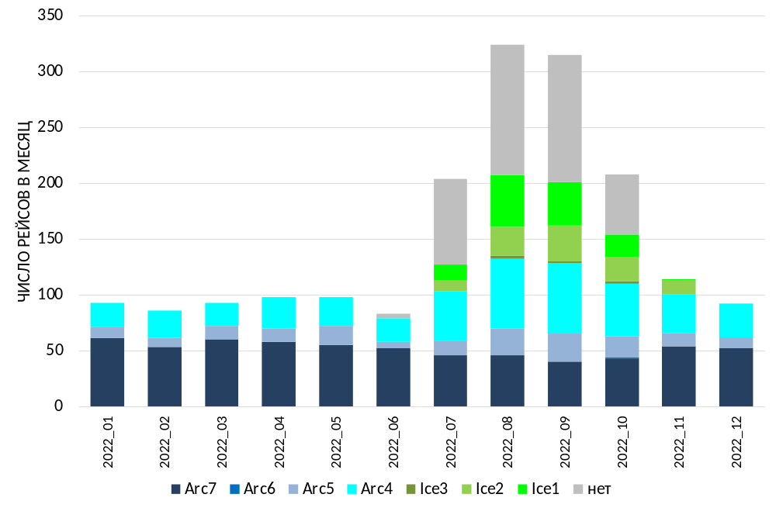
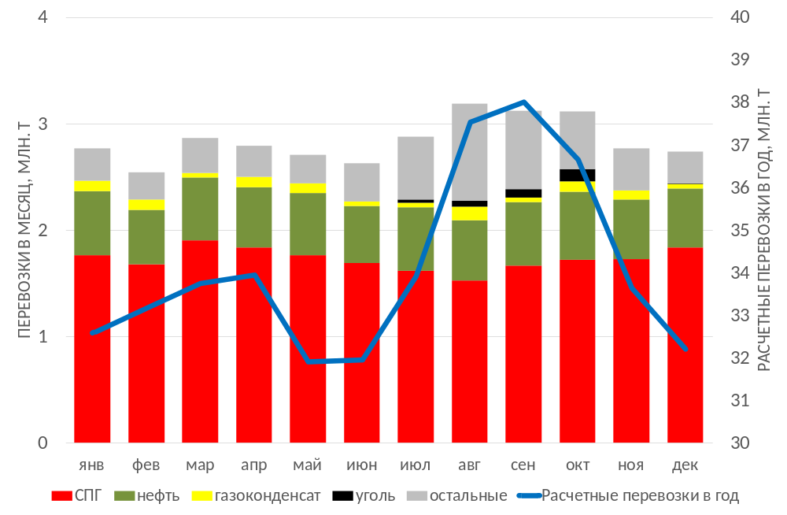
СЕЗОННОСТЬ ПЕРЕВОЗОК ПО СЕВМОРПУТИ
СЕЗОННОСТЬ СУДОПОТОКА СЕЗОННОСТЬ ГРУЗОПОТОКА
5
Источник: Администрация Севморпути
Notes:
AZR Транспорт АСМП_перевозки_сводные_2022_230126ЕС МГ230318.XLSX Рис Сезонность судоходства ЛК AZR Транспорт АСМП_перевозки_сводные_2022_230126ЕС МГ230318 правка флага МГ 230522.XLSX Рис 2022 минсырье и остальные

Slide 6
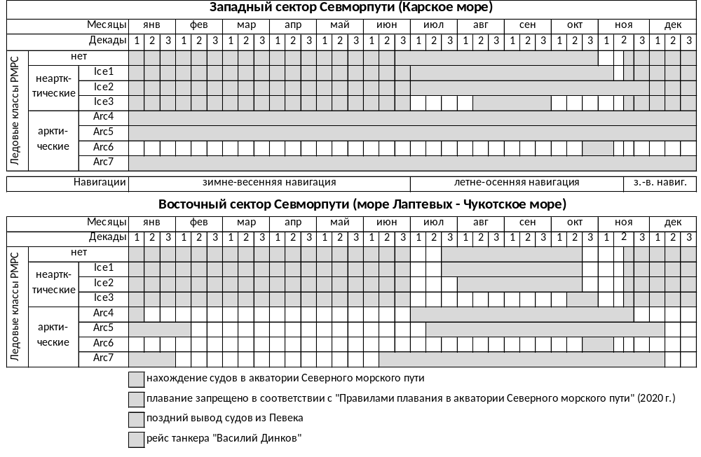
ФАКТИЧЕСКОЕ ОКНО НАВИГАЦИИ: НАХОЖДЕНИЕ В АКВАТОРИИ СЕВМОРПУТИ
СУДОВ РАЗЛИЧНЫХ ЛЕДОВЫХ КЛАССОВ В 2022 ГОДУ
6
Источник: Правительство РФ, АСМП
Notes:
230403 ААНИИ семинар рынок ГМО презентация Гекон АСМП Системный подход.pptx СМП сезонность работы судов различных ледовых классов 2022 230318.xlsx Декады без дат модиф
AZR Транспорт АСМП_перевозки_сводные_2022_230126ЕС МГ230318.XLSX Рис УВС ЛК

Slide 7
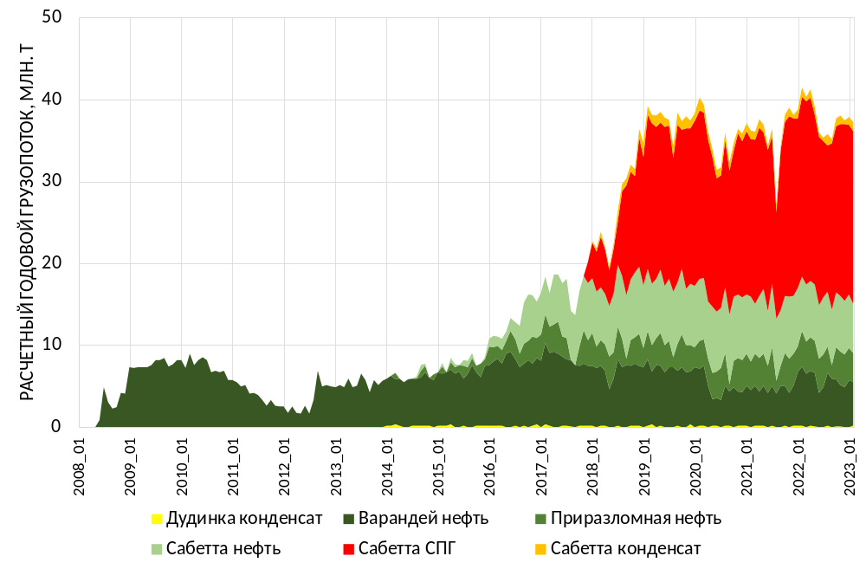
ДИНАМИКА ГРУЗОПОТОКА УГЛЕВОДОРОДНОГО СЫРЬЯ
В АКВАТОРИИ СЕВЕРНОГО МОРСКОГО ТРАНСПОРТНОГО КОРИДОРА
Все арктические проекты освоения УВС с морской транспортировкой продукции являются экспортно-ориентированными, в основном на европейский рынок.
Нефть 05.12.2022 Европа официально перестает импортировать поставляемую морем российскую нефть.
СПГ 16.05.2023 Глава Минэнерго Испании Рибера анонсировала скорый запрет на поставки СПГ из России в ЕС.
РГМ - расчетная годовая мощность рассчитывается следующим образом: объем вывоза в месяц делится на число дней в месяце и умножается на число дней в году. Таким образом, расчетная годовая мощность привязана как к объему среднесуточного вывоза, так и обычному для российской статистики учету годовых объемов производства.
7
Источники: Администрация Севморпути, компании, Reuters
Notes:
ААНИИ Варандей Приразломная СМТК УВС сводка месяц редактир 221026.xlsx Рис УВС РГМ СМТК круглог Состав

Slide 8
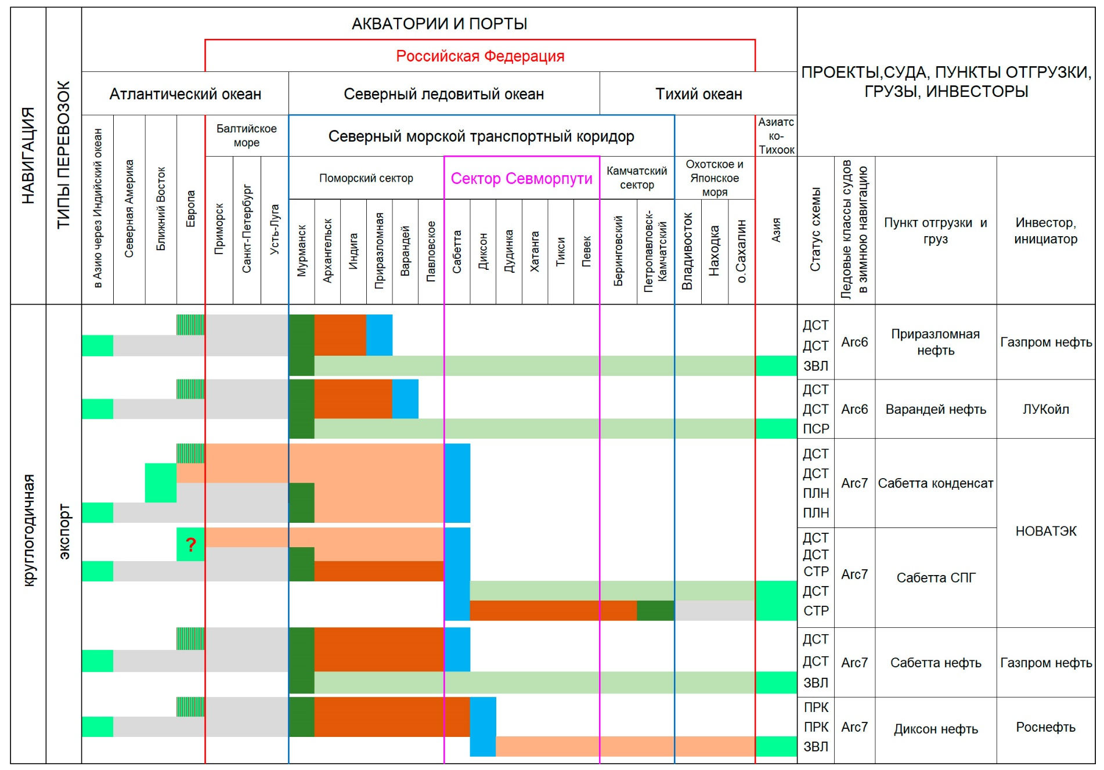
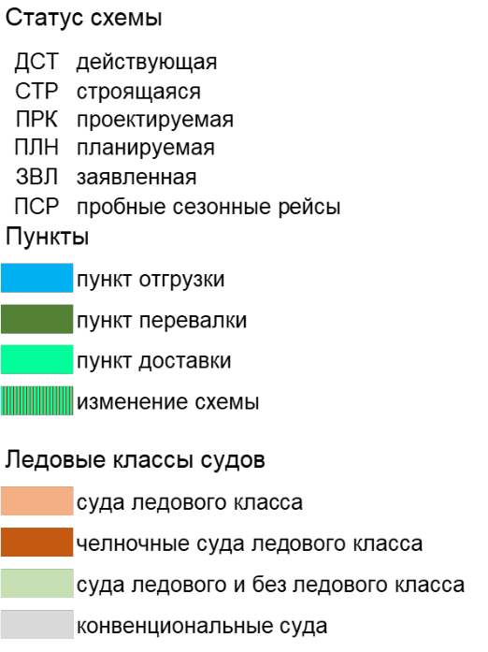

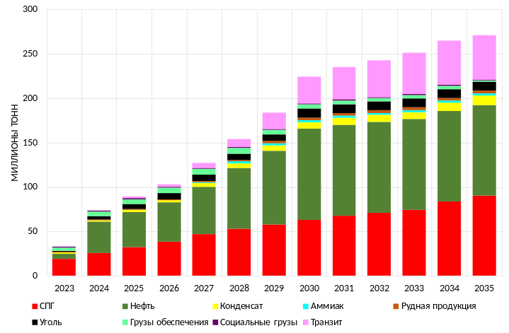
НЕОБХОДИМОСТЬ РАЗВИТИЯ НОВЫХ ЛОГИСТИЧЕСКИХ СХЕМ
В СВЯЗИ С ЗАКРЫТИЕМ ТРАДИЦИОННЫХ РЫНКОВ
ПРОГНОЗ ГРУЗОПОТОКА
8
Источники: компании, РМРС; Reuters, РИА Новости, правительства РФ, ЕС, США
Notes:
220421 Порты Арктики Архангельск - AZR Транспорт СМТК СМП Маршруты редакт 210320 220416.xlsx Проекты Логистика риски 230329
Запрет на экспорт автомобилей стоимостью более 50 тыс. евро и запчастей к ним – это не только Бентли, но и строительная и карьерная техника
Светофор 78945d09379c593738596c379b2b5ccf.jpg
230516 Глава Минэнерго Испании заявила, что страны ЕС скоро запретят импорт СПГ из России - Газета.Ru Новости.htm Глава Минэнерго Испании заявила, что страны ЕС скоро запретят импорт СПГ из России
Глава Минэнерго Испании Рибера анонсировала скорый запрет на поставки СПГ из России в ЕС
230309 Еврокомиссар призвала ЕС полностью отказаться от закупок СПГ в России - РИА Новости, 09.03.2023.htm https://ria.ru/20230309/spg-1856765222.html?ysclid=li0l8c6qn4412312447
230328 Bloomberg узнал о планах ЕС блокировать поставки российского СПГ — РБК.htm https://www.rbc.ru/economics/28/03/2023/642288669a794736ab7acb3a?ysclid=li0lbznjwt482402654

Slide 9
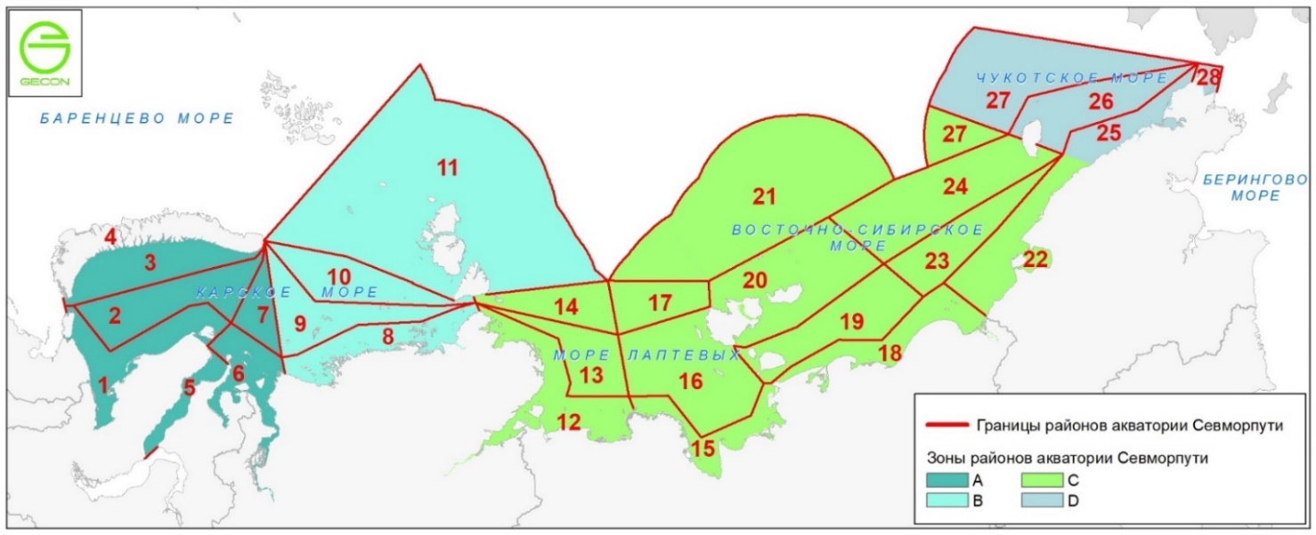
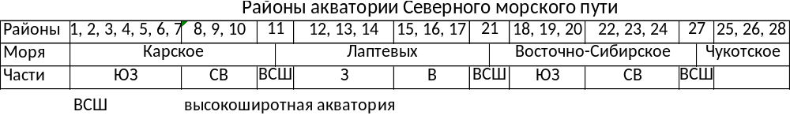
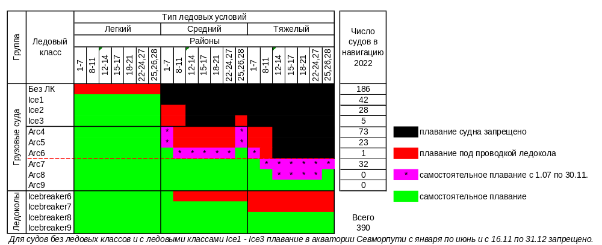
ПЕРЕВОЗКИ НЕФТИ ИЗ ПОРТОВ АРКТИКИ И БАЛТИЙСКОГО МОРЯ ПО СЕВМОРПУТИ В АЗИЮ
ЗОНИРОВАНИЕ АКВАТОРИИ СЕВМОРПУТИ
ПО ОГРАНИЧЕНИЯМ ПЛАВАНИЯ
Коммерсант 17.05.2023:
«Глава «Росатома» Алексей Лихачев на совещании у Владимира Путина предложил направить экспорт российской нефти с портов Балтики на Севморпуть. По утверждению «Росатома», это «самый привлекательный и безопасный маршрут» в условиях санкций…
Но нефтекомпании смущает необходимость заказа специальных танкеров, которые массово не производятся в РФ, а также отсутствие достаточного количества ледоколов для круглогодичной проводки на восток. Сейчас рассматривается вариант отгрузки нескольких партий летом, когда по СМП могут проходить обычные танкеры.»
КРИТЕРИИ ДОПУСКА СУДОВ В АКВАТОРИЮ СЕВЕРНОГО МОРСКОГО ПУТИ
9
Источники: Правительство РФ, Коммерсант
Notes:
Правила плавания в акватории СМП Районы 230401.xlsx Одинаковые ограничения
карта_районы_акватория смп_зоны_190201ЕС.jpg
Брошюра по типам зима для 7 районов ААНИИ.docx
Круглогодичная навигация СМП Средние условия Правила плавания СМП 26.09.2022 230401.xlsx Районы СМП
230517 Таков Севморпуть – Коммерсантъ.htm https://www.kommersant.ru/doc/5987833?ysclid=li0fw7clj4176974046

Slide 10
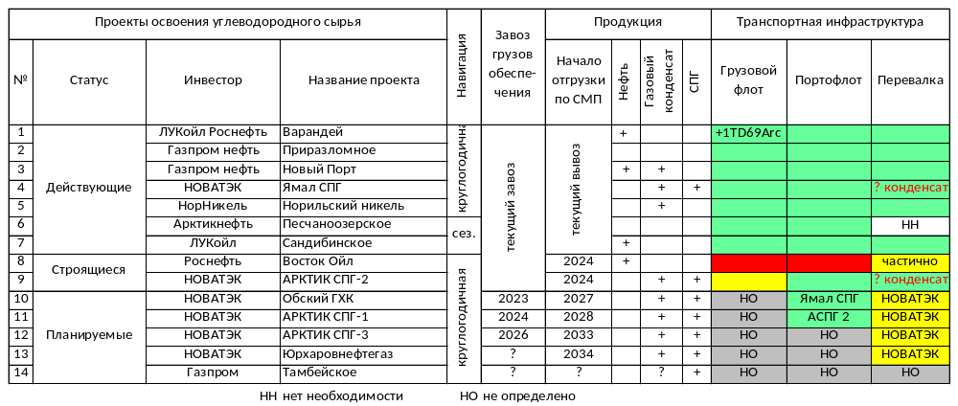
ИНДИКАТИВНАЯ ОЦЕНКА ТРАНСПОРТНО-ЛОГИСТИЧЕСКОГО ОБЕСПЕЧЕНИЯ
ПРОЕКТОВ ОСВОЕНИЯ УВС С МОРСКОЙ ТРАНСПОРТИРОВКОЙ
ФГУП «Гидрографическое предприятие» и ФГУП «Атомфлот» внесены в санкционные списки США (19.05.2023) и ЕС
10
Источники: Росатом, Минтранс России, НОВАТЭК, Газпром, ЕС, США
Notes:
Развитие арктических проектов риски 230225 Рукша прогноз грузопотока 230329.xlsx СВодка УВС АЗ РФ 230329
FEDERAL STATE UNITARY ENTERPRISE ATOMFLOT (a.k.a. FSUE ATOMFLOT (Cyrillic: ФГУП АТОМФЛОТ)), 1 Ter. Murmansk-17, Murmansk 183038, Russia; Tax ID No. 5192110268 (Russia); Registration Number 1025100864117 (Russia) [RUSSIA-EO14024].
230227 Евросоюз включил ФГУП «Атомфлот» в новый санкционный список Атомная энергия 2.0.htm 230519 санкции США Russia-related Designations.docx

Slide 11
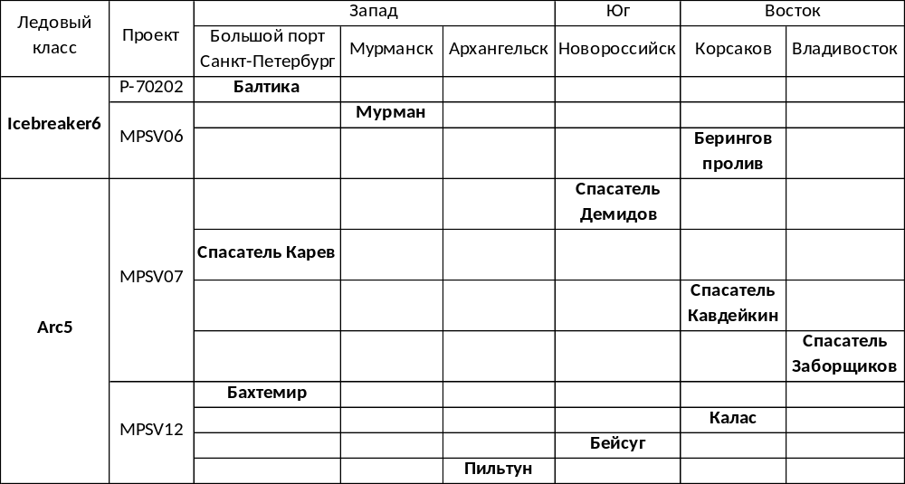
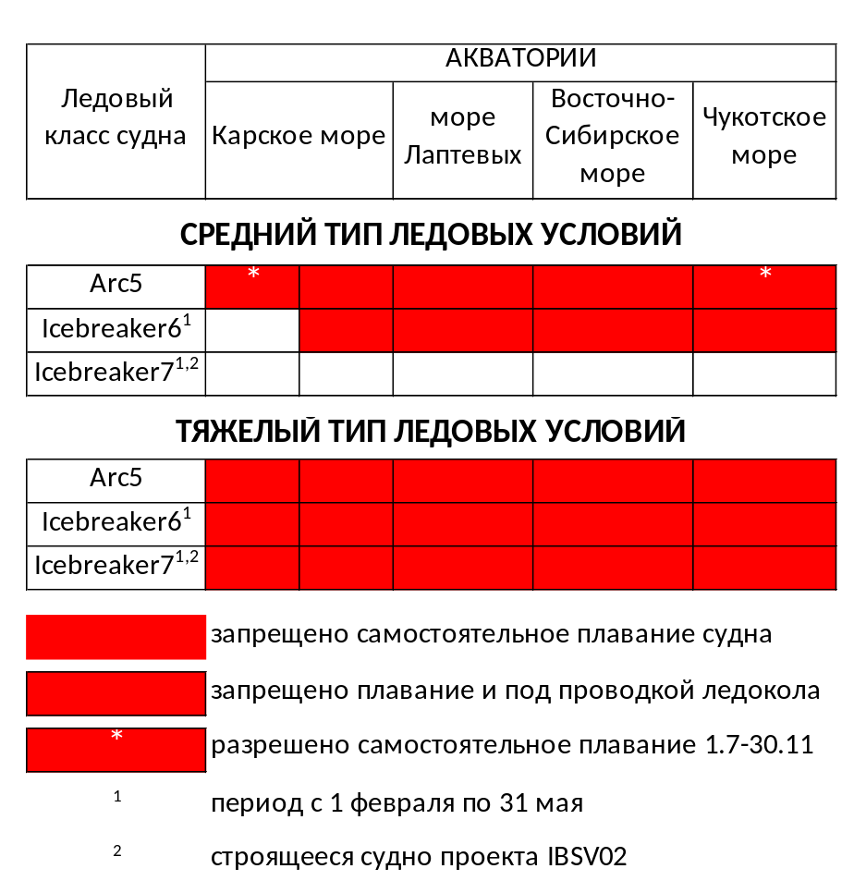
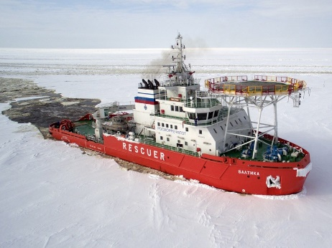
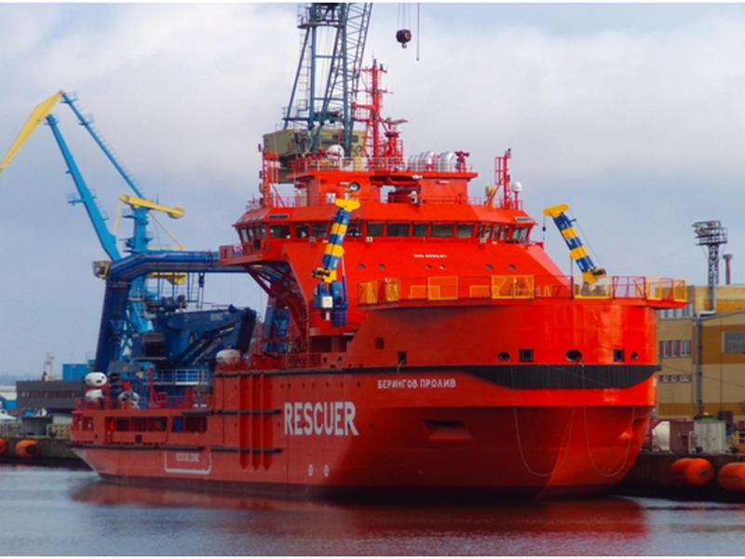
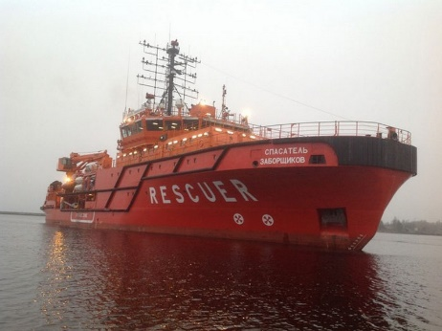
ВОЗМОЖНОСТЬ КРУГЛОГОДИЧНОЙ РАБОТЫ
АВАРИЙНО-СПАСАТЕЛЬНЫХ СУДОВ ФГБУ "МОРСПАССЛУЖБА"
ДИСЛОКАЦИЯ АВАРИЙНО-СПАСАТЕЛЬНЫХ СУДОВ
ВОЗМОЖНОСТЬ ПЛАВАНИЯ
В АКВАТОРИИ СЕВМОРПУТИ
11
Источники: Правительство РФ, Морспасслужба, РМРС
Notes:
Флот Морспасслужба сайт 230403.xlsx Ограничения плавания Сводка судов Ограничения плавания

Slide 12
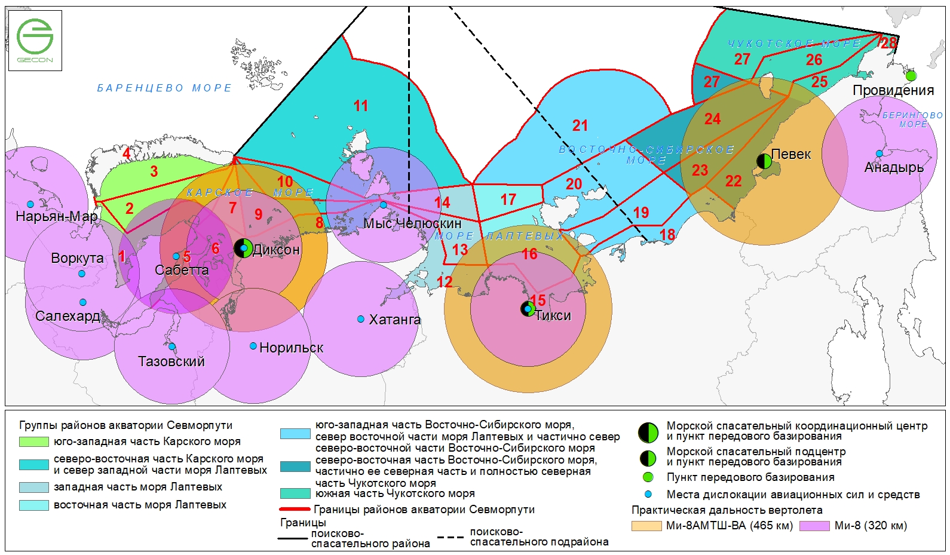
РАЙОНЫ АВИАЦИОННОЙ (ВЕРТОЛЕТНОЙ) НЕДОСТУПНОСТИ АКВАТОРИИ СЕВМОРПУТИ
ДЛЯ ПРОВЕДЕНИЯ АВАРИЙНО-СПАСАТЕЛЬНЫХ ОПЕРАЦИЙ
03.09.2021 "Вертолеты России" поставят МЧС четыре арктических Ми-8АМТШ-ВА.
Два вертолета будут переданы заказчику в 2022 году, а еще два – в 2023.
26.04.2023 Ростех поставил МЧС два новых арктических вертолета Ми-8АМТШ-ВА в арктическом исполнении.
Машины заступят на дежурство в Мурманской области не позднее июля текущего года.
Перебазирование из Анадыря
12
Источники: АСМП, МЧС России, Морспасслужба, Вертолеты России, ТАСС
Notes:
карта_районы_акватория смп_авиац доступность_465_320_230425ЕС.jpg
210903 Вертолеты России поставят МЧС четыре арктических Ми-8АМТШ-ВА Вертолёты России - Медиа.htm https://rhc.aero/media/mi_8_amtsh_va_mchs
26.04.2023 Ростех поставил МЧС два новых арктических вертолета Ми-8.
Машины заступят (https://tass.ru/v-strane/17614007) на дежурство в Мурманской области не позднее июля текущего года.

Slide 13
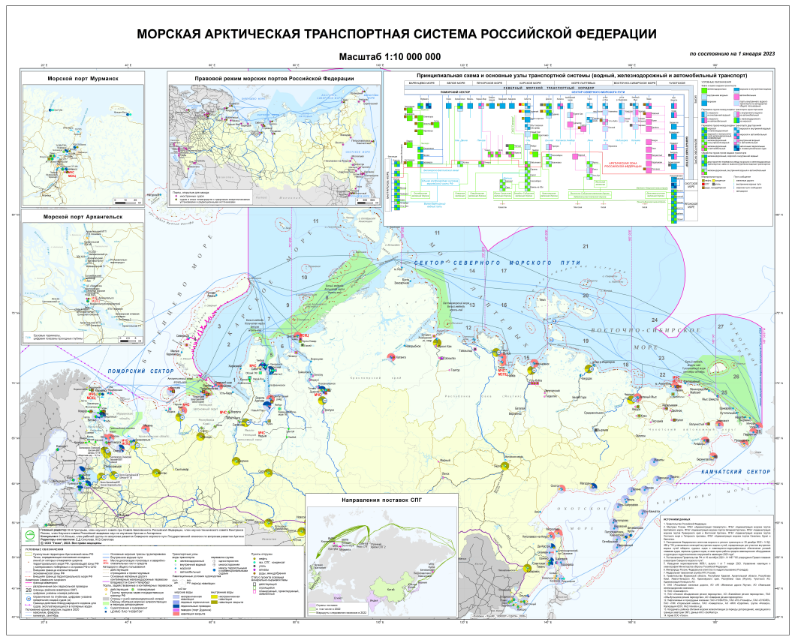
НЕКОТОРЫЕ ВЫВОДЫ И ПРЕДЛОЖЕНИЯ
Внесение ФГУП «Гидрографическое предприятие» и ФГУП «Атомфлот» в санкционные списки США (19.05.2023) и ЕС может затруднить строительство портовой инфраструктуры и выполнение контрактов по обеспечению экспортно-ориентированных и транзитных операций, что замедлит темпы роста судопотока по Севморпути.
Как временная мера на период формирования собственного строительства крупнотоннажного флота высоких арктических классов в сложившейся геополитической обстановке и санкционном ограничении целесообразно использовать возможность строительства необходимых судов на зарубежных верфях по заказам дружественных иностранных компаний и привлечения этих судов на условиях долгосрочного фрахта (пример: строительство Daewoo Shipbuilding & Marine Engineering Co. газовозов Арктик СПГ 2 для японской MOL).
Условием строительства грузовых крупнотоннажных судов для круглогодичных перевозок грузов в акватории восточного сектора Севморпути, должно быть оборудование их вертолетными площадками, для использования в качестве мобильных площадок подскока.
Существующие аварийно-спасательные суда арктического ледового класса Arc5 не могут проводить самостоятельные операции в зимне-весенний период в восточном секторе Северного морского пути при среднем и тяжелом типах ледовых условий, а ледового класса Icebreaker6 и 7 – при тяжелом. Для обеспечения безопасности мореплавания необходимо: 1. Размещение аварийно-спасательных формирований на атомных ледоколах. 2. Оснащение атомных ледоколов штатными вертолетами Ми-8АМТШ-ВА с увеличенной до 1100 км дальностью полета .
необходимая трансформация системы управления развитием инвестиционных проектов освоения минерального сырья позволит более эффективно вести освоение минерально-сырьевого потенциала Арктической зоны Российской Федерации.
Для оценки устойчивости развития проектов освоения УВС необходим не только мониторинг текущего статуса проектов, но и развития всей обеспечивающей инфраструктуры комплексной арктической транспортной системы.
13
Notes:
201102 Японская MOL зафрахтует три газовоза Arc7 для Арктик СПГ 2 .htm
https://www.interfax.ru/business/735329

Slide 14
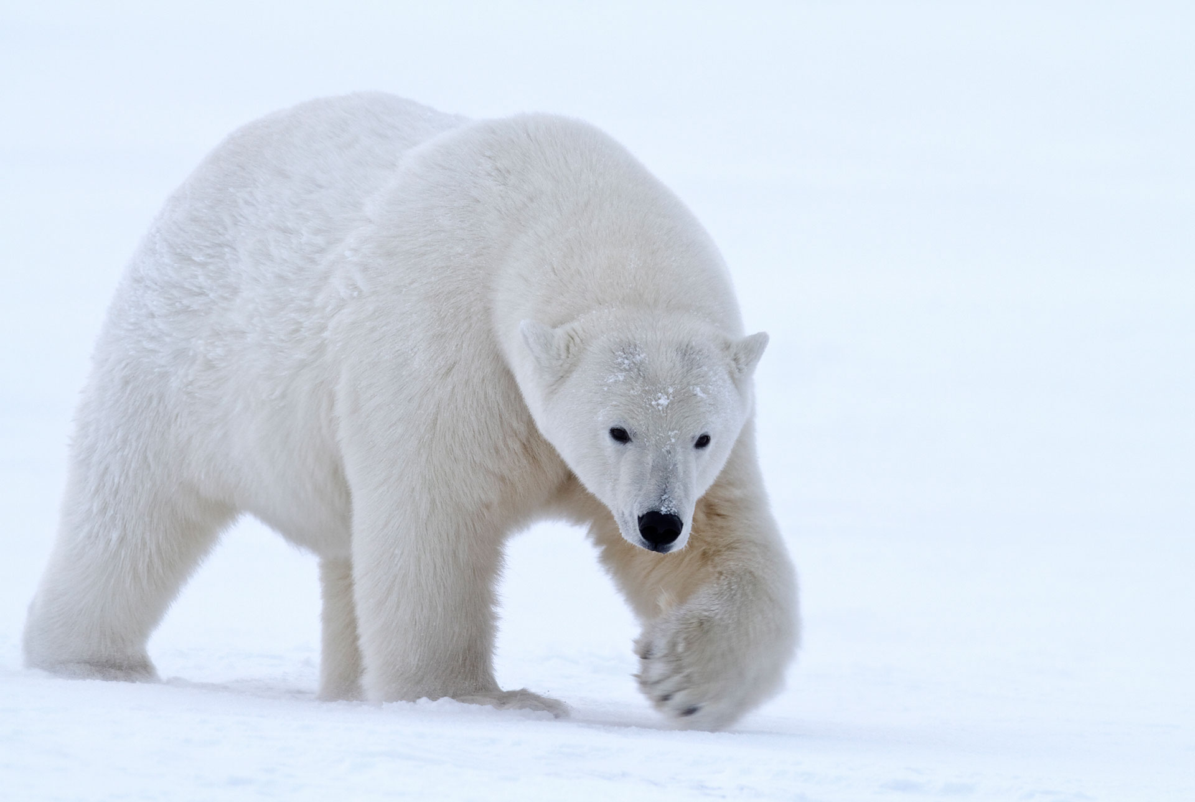
Благодарю за внимание!
mgrigoriev@gecon.ru
+7 916 674 04 82 WA
© ООО "Гекон", ИМЭМО РАН 2023. Все права защищены. Использование, полное или частичное копирование,
а также тиражирование материалов, разрешаются только с письменного разрешения.
Notes:
100714_15 Роснедра 100622.ppt
14

